Slide 1

概率论与数理统计（第四版）
浙江大学 盛骤

Slide 2
概率论与数理统计是研究随机现象
数量规律的一门学科。

Slide 3
第一章 概率论的基本概念
    1.1 随机试验
    1.2 样本空间
    1.3 概率和频率
    1.4 等可能概型（古典概型）
    1.5 条件概率
    1.6 独立性
第二章 随机变量及其分布
    2.1 随机变量
    2.2 离散型随机变量及其分布
    2.3 随机变量的分布函数
    2.4 连续型随机变量及其概率密度
    2.5 随机变量的函数的分布
第三章 多维随机变量及其分布
    3.1 二维随机变量
    3.2 边缘分布
    3.3 条件分布
    3.4 相互独立的随机变量
    3.5 两个随机变量的函数的分布

Slide 4
第四章 随机变量的数字特征
      4.1 数学期望
      4.2 方差
      4.3 协方差及相关系数
      4.4 矩、协方差矩阵
第五章 大数定律和中心极限定理
      5.1 大数定律
      5.2 中心极限定理
第六章 数理统计的基本概念
      6.1 总体和样本
      6.2 常用的分布

Slide 5
第七章 参数估计
      7.1 参数的点估计
      7.2 估计量的评选标准
      7.3 区间估计
第八章 假设检验
      8.1 假设检验
      8.2 正态总体均值的假设检验
      8.3 正态总体方差的假设检验
      8.4 置信区间与假设检验之间的关系
      8.5 样本容量的选取
      8.6 分布拟合检验
      8.7 秩和检验
第九章 方差分析及回归分析
      9.1 单因素试验的方差分析
      9.2 双因素试验的方差分析
      9.3 一元线性回归
      9.4 多元线性回归

Slide 6
第十章 随机过程及其统计描述
      10.1 随机过程的概念
      10.2 随机过程的统计描述
      10.3 泊松过程及维纳过程
第十一章 马尔可夫链
      11.1 马尔可夫过程及其概率分布
      11.2 多步转移概率的确定
      11.3 遍历性
第十二章 平稳随机过程
      12.1 平稳随机过程的概念
      12.2 各态历经性
      12.3 相关函数的性质
      12.4 平稳过程的功率谱密度

Slide 7
概 率 论
第一章概率论的基本概念

Slide 8

第一章 概率论的基本概念
关键词：
样本空间
随机事件
频率和概率
条件概率
事件的独立性

Slide 9



§1 随机试验
确定性现象
自然界与社会生活中的两类现象
不确定性现象
确定性现象：结果确定
不确定性现象：结果不确定
例：
    向上抛出的物体会掉落到地上
——确定
    明天天气状况
——不确定
    买了彩票会中奖
——不确定

Slide 10
概率统计中研究的对象：随机现象的数量规律
对随机现象的观察、记录、试验统称为随机试验。
它具有以下特性：
  可以在相同条件下重复进行
  事先知道可能出现的结果
  进行试验前并不知道哪个试验结果会发生
例：
  抛一枚硬币，观察试验结果；
  对某路公交车某停靠站登记下车人数；
  对某批电子产品测试其输入电压；
  对听课人数进行一次登记；

Slide 11
§2 样本空间·随机事件
(一)样本空间
定义：随机试验E的所有结果构成的集合称为E的 样本空间，记为S={e}，
称S中的元素e为基本事件或样本点．
例：
  一枚硬币抛一次
S={正面，反面}；
  记录一城市一日中发生交通事故次数
S={0,1,2,…}；
  记录某地一昼夜最高温度x，最低温度y
  记录一批产品的寿命x
S={(x,y)|T₀≤y≤x≤T₁}；
S={ x|a≤x≤b }

Slide 12


(二) 随机事件
一般我们称S的子集A为E的随机事件A，当且仅当A所包含的一个样本点发生称事件A发生。
例：观察89路公交车浙大站候车人数，
S={0,1,2,…}；
记 A＝{至少有10人候车}＝{10,11,12,…} S，
A为随机事件，A可能发生，也可能不发生。
    如果将S亦视作事件，则每次试验S总是发生，
故又称S为必然事件。
    为方便起见，记Φ为不可能事件，Φ不包含
    任何样本点。

Slide 13
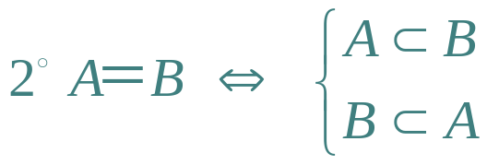


(三) 事件的关系及运算
事件的关系（包含、相等）
例：
  记A={明天天晴}，B={明天无雨}
  记A={至少有10人候车}，B={至少有5人候车}
  一枚硬币抛两次，A={第一次是正面}，B={至少有一次正面}
S
B
A

Slide 14


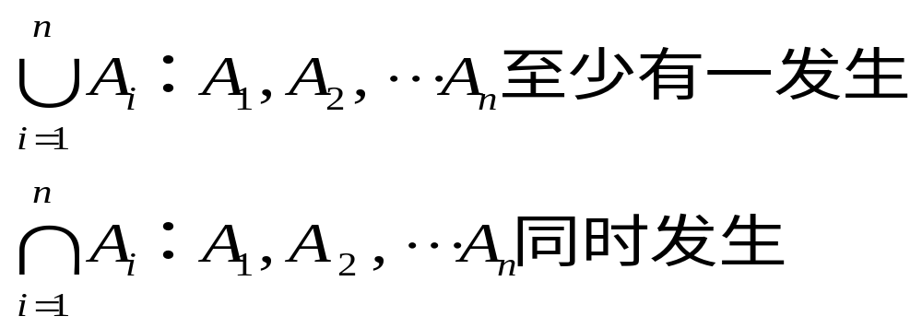
事件的运算
A与B的和事件，记为
S
A
B
A与B的积事件，记为
S
B
A
S
当AB=Φ时，称事件A与B不相容的，或互斥的。
A
B

Slide 15




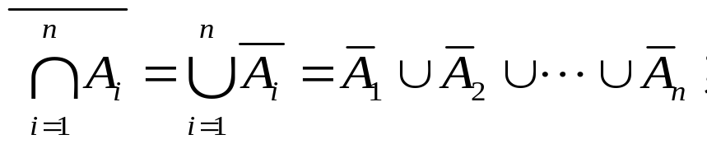
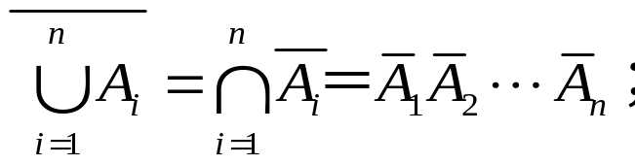


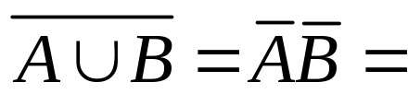
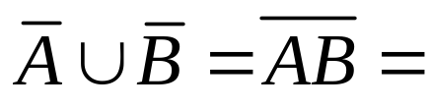
S
A
B
S
“和”、“交”关系式
例：设A={ 甲来听课 }，B={ 乙来听课 } ，则：
{甲、乙至少有一人来}
{甲、乙都来}
{甲、乙都不来}
{甲、乙至少有一人不来}

Slide 16
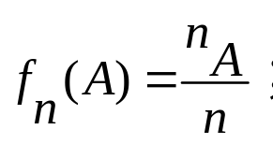
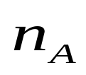

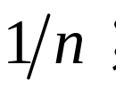

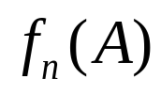
§3 频率与概率
(一)频率
定义：记
其中 —A发生的次数(频数)；n—总试验次 数。称 为A在这n次试验中发生的频率。
例：
  中国国家足球队，“冲击亚洲”共进行了n次，其中成功了一次，则在这n次试验中“冲击亚洲”这事件发生的频率为
  某人一共听了17次“概率统计”课，其中有15次迟到，记
  A={听课迟到}，则
  # 频率 反映了事件A发生的频繁程度。

Slide 17

例：抛硬币出现的正面的频率
表 1
试验 序号 | n =5 |  | n =50 |  | n =500
 | n_{H} | f_{n}(H) | n_{H} | f_{n}(H) | n_{H} | f_{n}(H)
1 2 3 4 5 6 7 8 9 10 | 2 3 1 5 1 2 4 2 3 3 | 0.4 0.6 0.2 1.0 0.2 0.4 0.8 0.4 0.6 0.6 | 22 25 21 25 24 21 18 24 27 31 | 0.44 0.50 0.42 0.50 0.48 0.42 0.36 0.48 0.54 0.62 | 251 249 256 253 251 246 244 258 262 247 | 0.502 0.498 0.512 0.506 0.502 0.492 0.488 0.516 0.524 0.494

Slide 18
表 2
实验者 | n | n_{H} | f_{n}(H)
德·摩根 | 2048 | 1061 | 0.5181
蒲 丰 | 4040 | 2048 | 0.5069
K·皮尔逊 | 12000 | 6019 | 0.5016
K·皮尔逊 | 24000 | 12012 | 0.5005

Slide 19
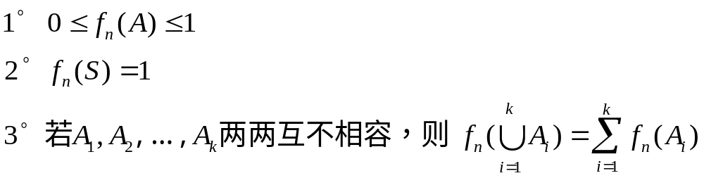

** 频率的性质：
且 随n的增大渐趋稳定，记稳定值为p．

Slide 20


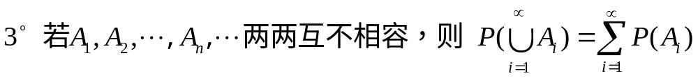

(二) 概率
定义1： 的稳定值p定义为A的概率，记为P(A)=p
定义2：将概率视为测度，且满足：
称P(A)为事件A的概率。

Slide 21
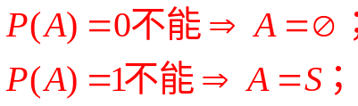
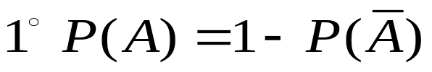








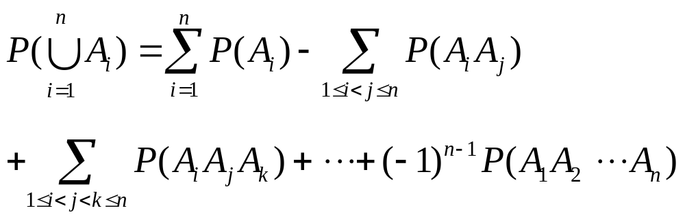


性质：

Slide 22
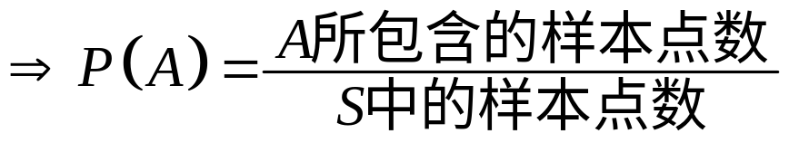
§4 等可能概型（古典概型）
定义：若试验E满足：
      S中样本点有限(有限性)
      出现每一样本点的概率相等(等可能性)
称这种试验为等可能概型(或古典概型)。

Slide 23
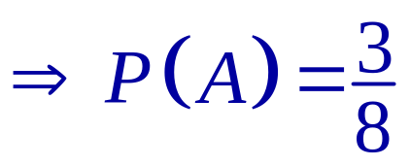
例1：一袋中有8个球，编号为1－8，其中1－3 号为红球，4－8号为黄球，设摸到每一
球的可能性相等，从中随机摸一球，
记A={ 摸到红球 }，求P(A)．
解： S={1,2,…,8}
A={1,2,3}

Slide 24
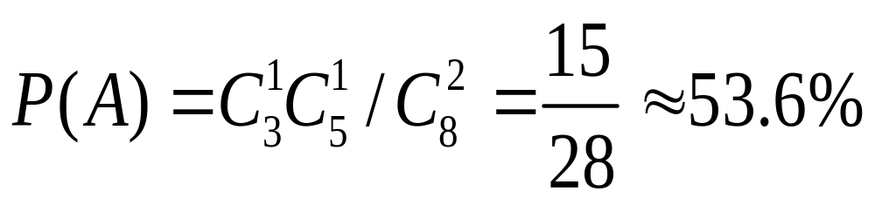
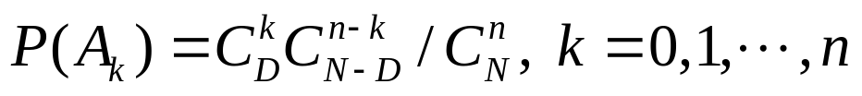

例2：从上例的袋中不放回的摸两球，
记A={恰是一红一黄}，求P(A)．
解：
例3：有N件产品，其中D件是次品，从中不放 回的取n件，
记A_{k}＝{恰有k件次品}，求P(A_{k})．
解：
（注：当L>m或L<0时，记 ）

Slide 25
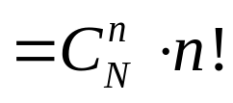
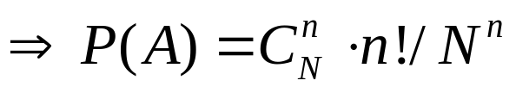

例4：将n个不同的球，投入N个不同的盒中(n≤N)，设每一球落入各盒 的概率相同，且各盒可放的球数不限，
记A＝{ 恰有n个盒子各有一球 }，求P(A)．
解：
n
②
① ②……
①
1 2 N
1 2 N
②
②
①
……
①
1 2 N
1 2 N
即当n＝2时，共有N²个样本点；一般地，n个球放入N个盒子中，总样本点数为N^{n}，使A发生的样本点数
若取n＝64，N＝365
可解析为一个64人的班上，至少有两人在同一天过生日的概率为99.7%．

Slide 26
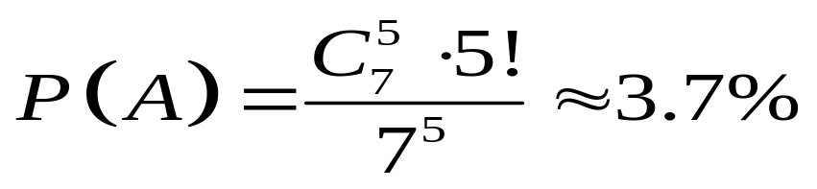
例5：一单位有5个员工，一星期共七天，
老板让每位员工独立地挑一天休息，
求不出现至少有2人在同一天休息的
概率。
解：将5为员工看成5个不同的球，
7天看成7个不同的盒子，
记A={ 无2人在同一天休息 }，
则由上例知：

Slide 27
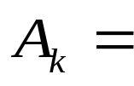

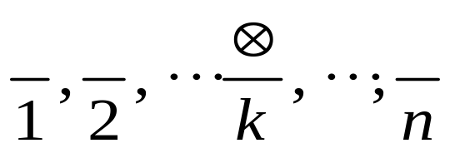
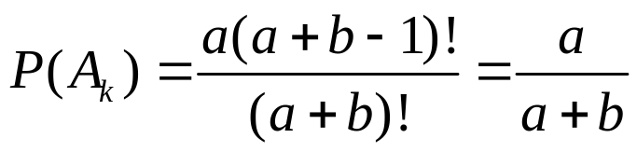
例6: (抽签问题)一袋中有a个红球，b个白球，记a＋b＝n．
设每次摸到各球的概率相等，n人依次从袋中不放回地摸一球。设 { 第k人摸到红球 }，k＝1,2,…,n．求
解1： 可设想将n个球进行编号：
其中
① ② …
n
号球为红球，将n个人也编号为1,2,…,n．
① ——
a
可以是①号球，亦可以是②号球……是 号球
n
视 的任一排列为一个样本点，每点出现的概率 相等。
① ②…
n
----------与k无关

Slide 28


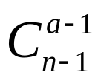
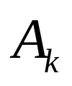
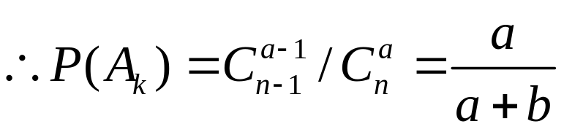
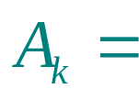
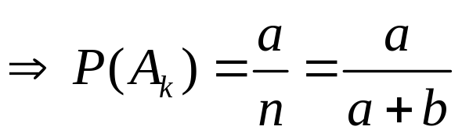


解2：
视哪几人摸到红球为一样本点
总样本点数为 ，每点出现的概率相等，而其中有 个
样本点使 发生，
原来这不是等可能概型
解3：
将第k人摸到的球号作为一样本点：
此值不仅与k无关，且与 a，b都无关，若a＝0呢？对吗？
为什么？
S＝{ }，
{ }
①，②，…，
①，②，…，
n
a
解4：
记第k人摸到的球的颜色为一样本点：
S＝{红色,白色}，
{红色}

Slide 29
例7：某接待站在某一周曾接待12次来访，已知所有这12次接待都是在周二和周四进行的，问是否可以推断接待时间是有规定的?
解：假设接待站的接待时间没有规定，而各来访者在一周
的任一天中去接待站是等可能的，那么，12次接待来
访者都是在周二、周四的概率为
2¹²/7¹² =0.000 000 3.
人们在长期的实践中总结得到“概率很小的事件在一次试验中实际上几乎是不发生的”(称之为实际推断原理)。
现在概率很小的事件在一次试验中竟然发生了，因此有理由怀疑假设的正确性，从而推断接待站不是每天都接待来访者，即认为其接待时间是有规定的。

Slide 30
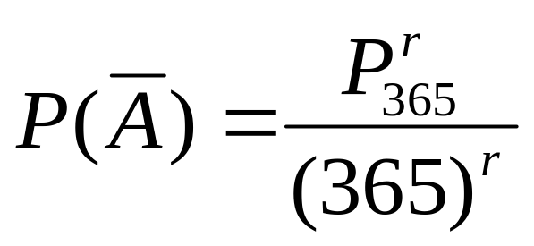
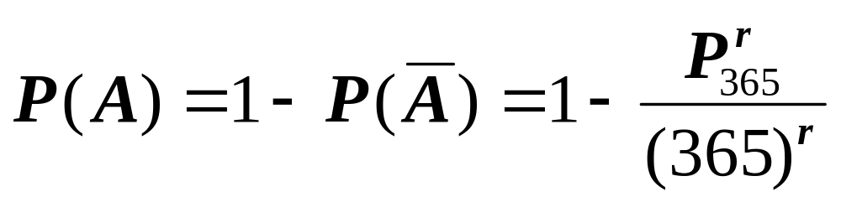
例8 有r 个人，设每个人的生日是365天的任何一天是等可能的，试求事件“至少有两人同生日”的概率.
解：令A={至少有两人同生日}，则Ā ={ r 个人的生日都不同}
为了求P(A), 先求P(Ā )

Slide 31
美国数学家伯格米尼曾经做过一个别开生面的实验，在一个盛况空前、人山人海的世界杯足球赛赛场上，他随机地在某号看台上召唤了22个球迷，请他们分别写下自己的生日，结果竟发现其中有两人同生日.
用上面的公式可以计算此事出现的概率为
P=1-0.524=0.476
即22个球迷中至少有两人同生日的概率为0.476.
这个概率不算小，因此它的出现不值得奇怪. 计算后发现，这个概率随着球迷人数的增加而迅速地增加，如下页表所示：

Slide 32
表 3.1
人数 至少有两人同生日的概率
20 0.411
21 0.444
22 0.476
23 0.507
24 0.538
30 0.706
40 0.891
50 0.970
60 0.994
所有这些概率都是在假定一个人的生日在 365天的任何一天是等可能的前提下计算出来的. 实际上,这个假定并不完全成立，有关的实际概率比表中给出的还要大 . 当人数超过23时，打赌说至少有两人同生日是有利的.

Slide 33
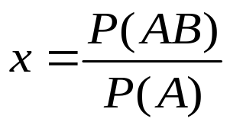
§5 条件概率
例：有一批产品，其合格率为90%，合格品中有95%为 优质品，从中任取一件，
记A={取到一件合格品}， B={取到一件优质品}。
则 P(A)=90% 而P(B)=85.5%
记：P(B|A)=95%
  P(A)=0.90 是将整批产品记作1时A的测度
  P(B|A)=0.95 是将合格品记作1时B的测度
  由P(B|A)的意义，其实可将P(A)记为P(A|S)，而这里的S常常省略而已，P(A)也可视为条件概率
  分析：
  若记P(B|A)=x，则应有P(A):P(AB)=1:x
  解得：
S
A
B

Slide 34
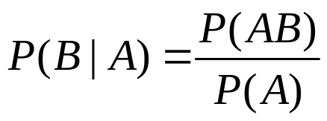

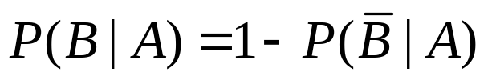


一、条件概率
定义：
由上面讨论知，P(B|A)应具有概率的所有性质。
例如：
二、乘法公式
当下面的条件概率都有意义时：

Slide 35

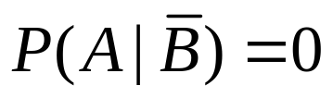
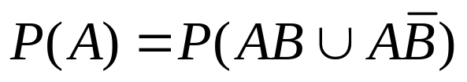
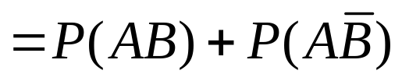
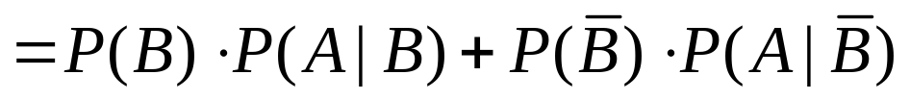

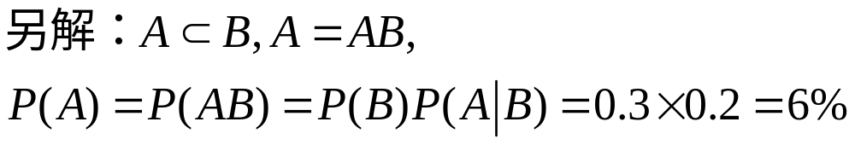
例：某厂生产的产品能直接出厂的概率为70%，余下 的30%的产品要调试后再定，已知调试后有80% 的产品可以出厂，20%的产品要报废。求该厂产 品的报废率。
∵AB与
不相容
解：设 A={生产的产品要报废}
B={生产的产品要调试}
已知P(B)=0.3，P(A|B)=0.2，
利用乘法公式

Slide 36
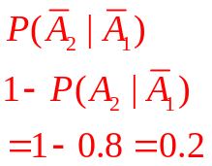



例：某行业进行专业劳动技能考核，一个月安排一次，每人 最多参加3次；某人第一次参加能通过的概率为60%；如 果第一次未通过就去参加第二次，这时能通过的概率为 80%；如果第二次再未通过，则去参加第三次，此时能通 过的概率为90%。求这人能通过考核的概率。
解：
设 A_{i}={ 这人第i次通过考核 }，i=1,2,3
A={ 这人通过考核 }，
亦可：

Slide 37


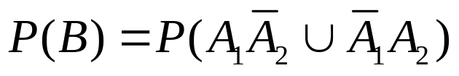
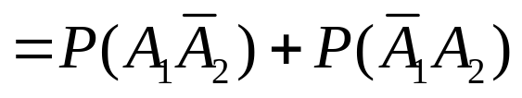
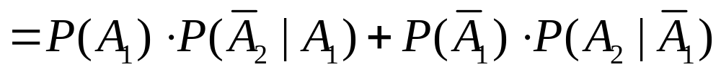
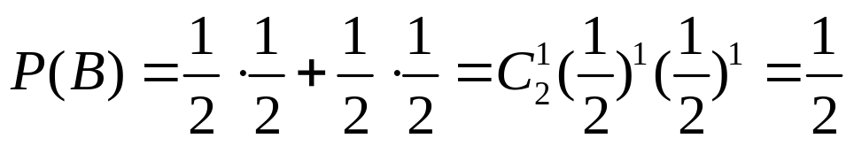
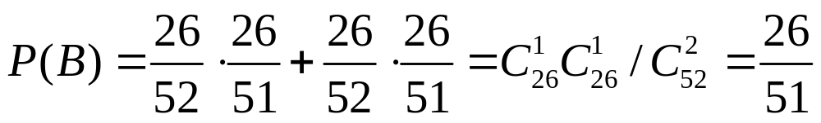
例：从52张牌中任取2张，采用(1)放回抽样，（2）不放
回抽样，求恰是“一红一黑”的概率。
解：
设 A_{i}={第i次取到红牌}，i=1,2
B={取2张恰是一红一黑}
与
不相容
利用乘法公式
（1）若为放回抽样：
（2）若为不放回抽样：

Slide 38
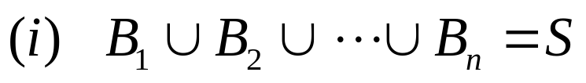
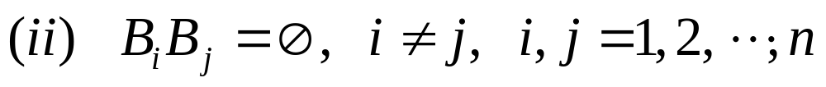
三、全概率公式与Bayes公式
定义：设S为试验E的样本空间，B₁,B₂,…,B_{n} 为E的一组事件。若：
  则称B₁,B₂,…,B_{n}为S的一个划分,或称为一组完备事件组。
B₁
S
即：B₁,B₂,…,B_{n}至少有一发生是
必然的，两两同时发生又是不可能的。
B₂
B_{n}

Slide 39
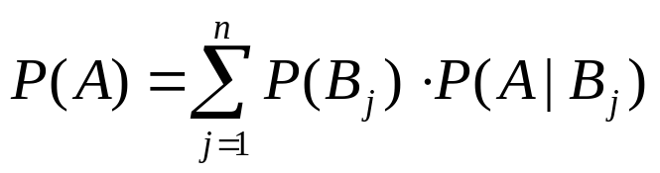
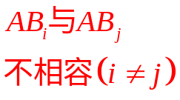





定理：设试验E的样本空间为S，A为E的事件。B₁,B₂,…,B_{n}为S的一个划分，P(B_{i})>0，i=1,2,…,n；
则称：
为全概率公式
证明：
B₁
S
A
B₂
B_{n}
定理：接上定理条件，
称此式为Bayes公式。

Slide 40


* 全概率公式可由以下框图表示：
设 P(B_{j})=p_{j}, P(A|B_{j})=q_{j}, j=1,2,…,n
易知：
P₁
B₁
q₁
S
P₂
B₂
q₂
.
.
.
.
.
.
A
q_{n}
P_{n}
B_{n}

Slide 41






例：一单位有甲、乙两人，已知甲近期出差的概率为80%，
若甲出差，则乙出差的概率为20%；若甲不出差，
则乙出差的概率为90%。(1)求近期乙出差的概率；
(2)若已知乙近期出差在外，求甲出差的概率。
解：设A={甲出差}，B={乙出差}
全概率公式
Bayes公式

Slide 42



例：根据以往的临床记录，某种诊断癌症的试验具有5%
的假阳性及5%的假阴性：若设A={试验反应是阳性}， C={被诊断患有癌症}
则有： 已知某一群体
P(C)=0.005，问这种方法能否用于普查？
解：考察P(C|A)的值
若P(C)较大，不妨设P(C)=0.8
推出P(C|A)=0.987
说明这种试验方法可在医院用
若用于普查，100个阳性病人中被诊断患有癌症的
大约有8.7个，所以不宜用于普查。

Slide 43




§6 独立性
例：有10件产品，其中8件为正品，2件为次品。从中取2 次,每次取1件，设A_{i}={第i次取到正品}，i=1,2
  不放回抽样时，
  放回抽样时，
即放回抽样时，A₁的发生对A₂的发生概率不影响
同样，A₂的发生对A₁的发生概率不影响
定义：设A，B为两随机事件，
若P(B|A)=P(B)， 即P(AB)=P(A)*P(B)
即P(A|B)=P(A)时，称A，B相互独立。

Slide 44




  注意：

Slide 45


例：甲、乙两人同时向一目标射击，甲击中 率为0.8，乙击中率为0.7，求目标被 击中的概率。
解：
设 A={甲击中},B={乙击中}
C={目标被击中}
∵ 甲、乙同时射击，其结果互不影响，
∴ A，B相互独立

Slide 46



例：有4个独立元件构成的系统(如图)，设每个元 件能正常运行的概率为p，求系统正常运行的
概率。
2
3
1
注意：这里系统的概念与电路
中的系统概念不同
4

Slide 47







Slide 48

总结：

Slide 49


复习思考题 1
1.“事件A不发生，则A=Ф”,对吗？试举例证明之。
2. “两事件A和B为互不相容，即AB=Ф,则A和B互逆”，对吗？
反之成立吗？试举例说明之。
4. 甲、乙两人同时猜一谜，设A={甲猜中}，B={乙猜中}，
则A∪B={甲、乙两人至少有1人猜中}。若P(A)=0.7,P(B)=0.8,
则“P(A∪B)=0.7+0.8=1.5”对吗？
5. 满足什么条件的试验问题称为古典概型问题？

Slide 50

7.如何理解样本点是两两互不相容的？
8.设A和B为两随机事件，试举例说明P(AB)=P(B|A)表示不同的意义。
10.什么条件下称两事件A和B相互独立？
什么条件下称n个事件A₁,A₂,…,A_{n}相互独立？
11.设A和B为两事件，且P(A)≠0,P(B)≠0,问A和B相互独立、A和B互不相容能否同时成立？试举例说明之。
12.设A和B为两事件，且P(A)=a,P(B)=b,问：
(1) 当A和B独立时,P(A∪B)为何值？
(2) 当A和B互不相容时, P(A∪B)为何值？

Slide 51
13.当满足什么条件时称事件组A₁,A₂,…,A_{n}为样为本空间
的一个划分？
14.设A,B,C为三随机事件，当A≠B，且P(A)≠0, P(B)≠0时，
P(C|A)+P(C|B)有意义吗？试举例说明。
15.设A,B,C为三随机事件,且P(C)≠0,
问P(A∪B|C)=P(A|C)+P(B|C)－P(AB|C)是否成立？
若成立，与概率的加法公式比较之。

Slide 52
作业：P.25:
2,3,5,13,14,
21,22,
34(1),36,40

Slide 53



课件待续!

